Slide 1
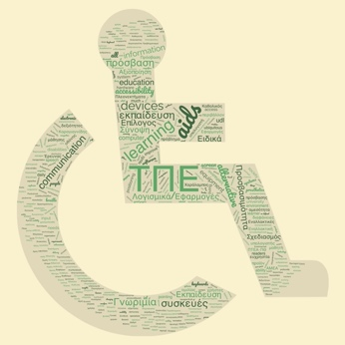
Εφαρμογές ΤΠΕ για την Πρόσβαση & την Εκπαίδευση Ατόμων με Αναπηρίες ή/και ΕΕΑ
Χαράλαμπος Καραγιαννίδης
ΠΤΕΑ-ΠΘ
ΠΜΣ ΠΤΔΕ-ΠΘ
9/11/2022

Slide 2
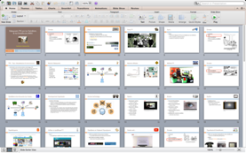
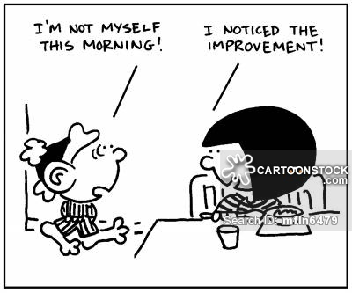
Σύνοψη
Γνωριμία
ΤΠΕ & πρόσβαση ΑμΑΕΕΑ
ΤΠΕ & εκπαίδευση ΑμΑΕΕΑ
Επίλογος
51 διαφάνειες

Slide 3
Εγώ...
Χαράλαμπος Καραγιαννίδης
Καθηγητής ΠΤΕΑ-ΠΘ (>2005)
Εφαρμογές ΤΠΕ στην Εκπαίδευση και την Ειδική Αγωγή
Γραφείο Νο 13, 2^{ος} όροφος, Κτίριο Ρ. Ιμβριώτη
karagian@uth.gr
ckaragian
Παρελθόν
Πανεπιστήμιο Αιγαίου, Εθνικό Κέντρο Έρευνας & Τεχνολογικής Ανάπτυξης, Ίδρυμα Τεχνολογίας & Έρευνας
University of Kent, University of London, Μαθηματικό ΑΠΘ

Slide 4
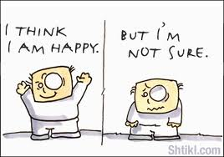
Εσείς???

Slide 5
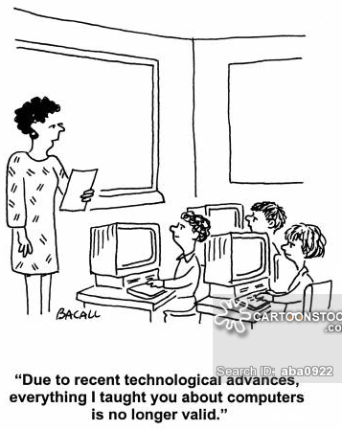
Εμείς
Στόχος
Επισκόπηση εφαρμογών ΤΠΕ για την πρόσβαση και την εκπαίδευση
Αξιοποίηση στη διδακτική πράξη
Ιδέες για εργασίες & έρευνα
Γνωριμία για περαιτέρω συνεργασία

Slide 6
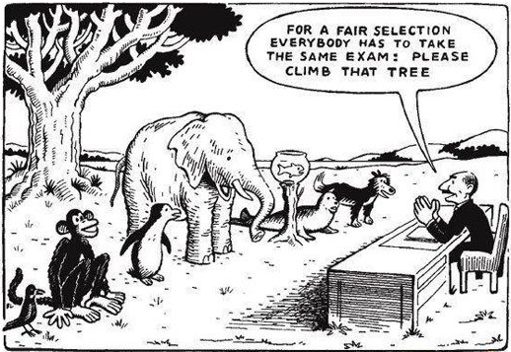
Σύνοψη
Γνωριμία
ΤΠΕ & πρόσβαση ΑμΑΕΕΑ
ΤΠΕ & εκπαίδευση ΑμΑΕΕΑ
Επίλογος

Slide 7
ΤΠΕ
Τεχνολογίες Πληροφορίας & Επικοινωνιών
Information & Communication Technologies – ICT
An extensional term for information technology (IT) that stresses the role of unified communications and the integration of tele-communications (telephone lines and wireless signals) and computers, as well as necessary enterprise software, middleware, storage and audiovisual, that enable users to access, store, transmit, understand and manipulate information
Κοινωνία της Πληροφορίας (Information society)
A society where the creation, distribution, use, integration and manipulation of information is a significant economic, political, and cultural activity
Its main drivers are ICT, which have resulted in an information explosion and are profoundly changing all aspects of social organization, including the economy, education, health, warfare, government and democracy

Slide 8
Προσβασιμότητα
Accessibility
Η δυνατότητα πρόσβασης σε, και ωφέλειας από ένα σύστημα ή οντότητα (ability to access and benefit from some system or entity)
Ένας γενικός όρος που περιγράφει το βαθμό κατά τον οποίο ένα προϊόν, συσκευή, υπηρεσία, περιβάλλον, κλπ, είναι διαθέσιμο σε όσο το δυνατό περισσότερους χρήστες
Εστιάζει στην παροχή πρόσβασης σε ανθρώπους με αναπηρίες
Αλλά μπορεί να ωφελήσει όλους τους χρήστες
Διαφέρει από την ευχρηστία (usability)
Πόσο εύκολα μπορεί να χρησιμοποιηθεί ένα προϊόν

Slide 9
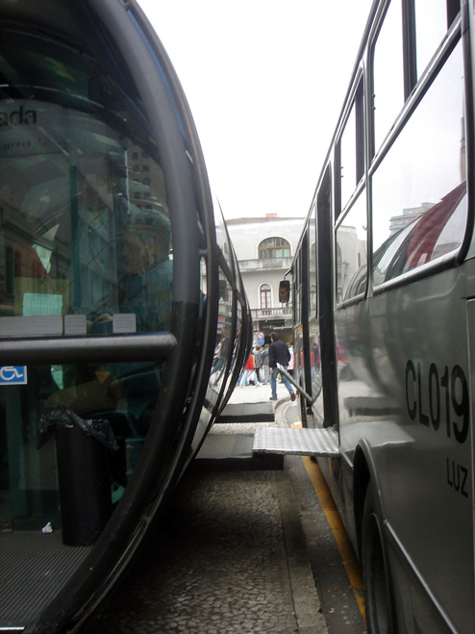
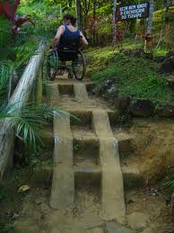
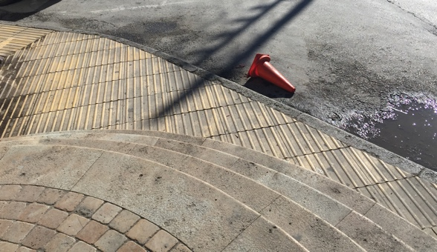
Προσβασιμότητα & Περιβάλλον
Και όχι μόνο για ΑΜΕΑ

Slide 10
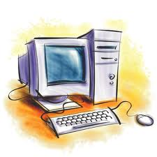
Προσβασιμότητα & ΤΠΕ
προσβασιμότητα

Slide 11
Ιδανικά – Καθολικός Σχεδιασμός

Slide 12
Καθολικός Σχεδιασμός για τη Μάθηση
Universal Design for Learning (UDL)
A framework to improve and optimize teaching and learning for all people based on scientific insights into how humans learn
Ένα πλαίσιο για τη βελτίωση και βελτιστοποίηση της διδασκαλίας και της μάθησης για όλους τους ανθρώπους, που βασίζεται σε επιστημονικά δεδομένα για το πως μαθαίνουν οι άνθρωποι

Slide 13
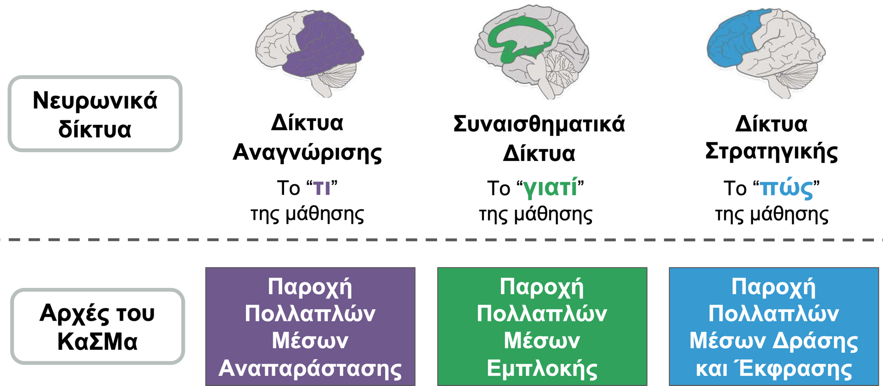
Σύνοψη UDL

Slide 14
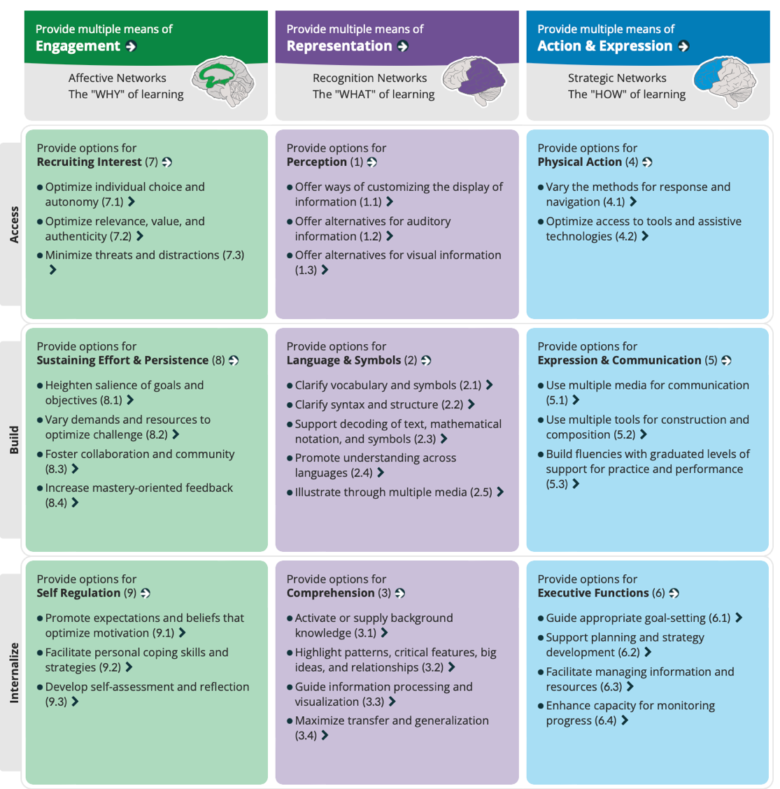
Αρχές UDL

Slide 15
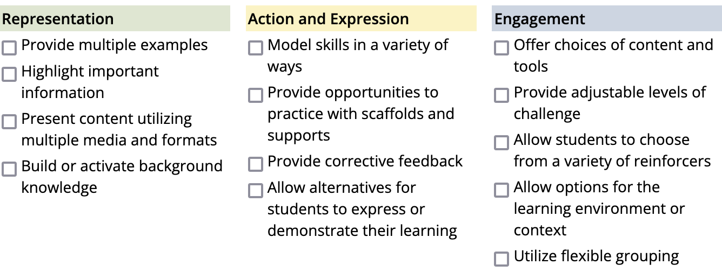
Παραδείγματα UDL

Slide 16
Ρεαλιστικά – Υποστηρικτική Τεχνολογία
Assistive technology
Any piece of equipment, product or system that is used to increase, maintain or improve the functional capacities of people with disabilities
Products, equipment, and systems that enhance learning, working, and daily living for persons with disabilities
Κύριες κατηγορίες
Communication aids, computer access aids, daily living aids, education and learning aids, environmental aids, mobility & transportation aids, recreation & leisure aids, ergonomic equipment, hearing & listening aids, prosthetics & orthotics, seating & positioning aids, vision & reading aids, services

Slide 17
YT Εύρος
AT can be
Low-tech: communication boards made of cardboard or fuzzy felt
High-tech: special-purpose computers
Hardware: prosthetics, mounting systems, and positioning devices
Computer hardware: special switches, keyboards, and pointing devices
Computer software: screen readers and communication programs
Inclusive or specialized learning materials and curriculum aids
And much more – electronic devices, wheelchairs, walkers, braces, educational software, power lifts, pencil holders, eye-gaze and head trackers, and much more

Slide 18
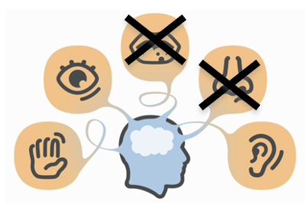
ΥΤ & ΤΠΕ
Η αλληλεπίδρασή μας με τον Η/Υ γίνεται μέσα από συσκευές εισόδου/εξόδου (input/output devices)
Τα άτομα με αναπηρίες μπορεί να αντιμετωπίσουν προβλήματα ακριβώς επειδή κάποιες από τις συσκευές βασίζονται σε αισθήσεις ή δεξιότητες που τους δημιουργούν πρόβλημα

Slide 19
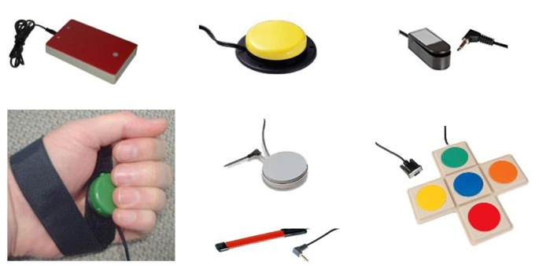
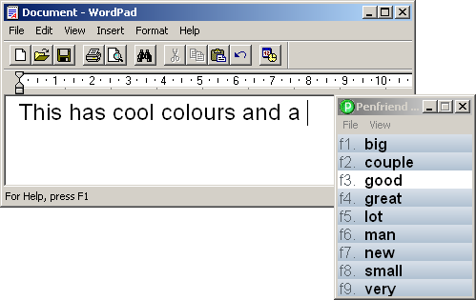
Κίνηση Χεριών
Εναλλακτικές συσκευές εισόδου
Alternative input devices
Φίλτρα πληκτρολόγησης
Keyboard filters

Slide 20
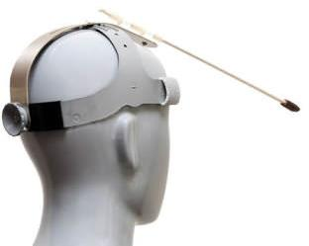
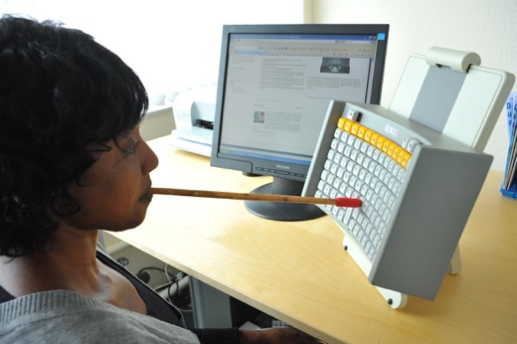
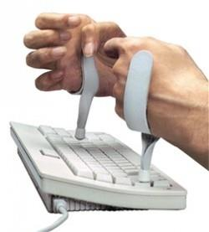
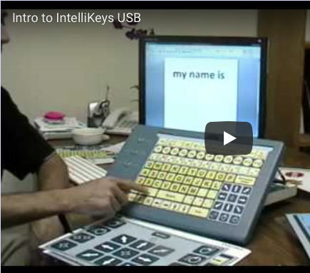
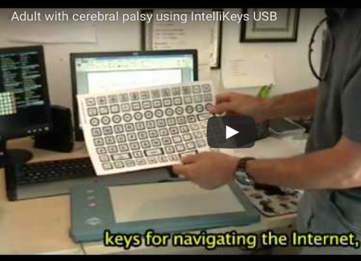
Εναλλακτικά Πληκτρολόγια
Alternative keyboards

Slide 21
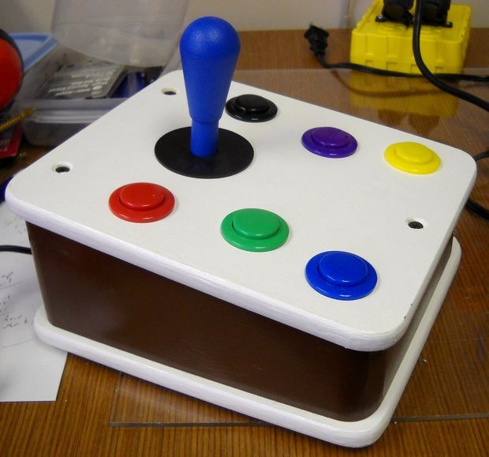
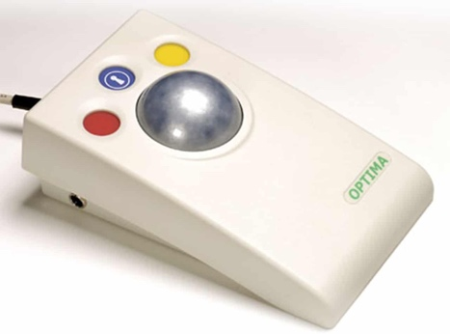
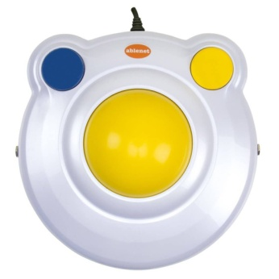
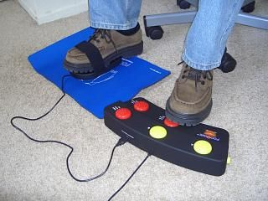
Εναλλακτικές Συσκευές Δεικτοδότησης
Alternative pointing devices

Slide 22
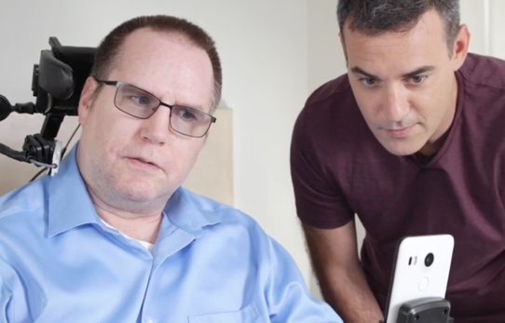
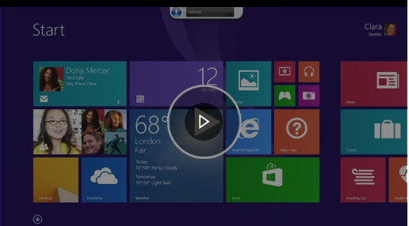
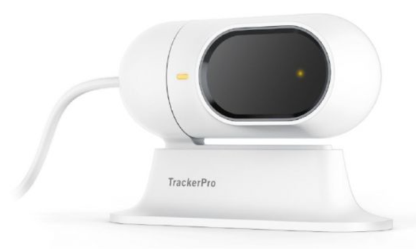
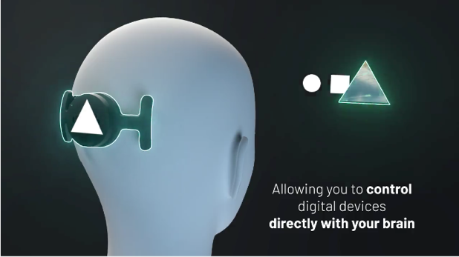
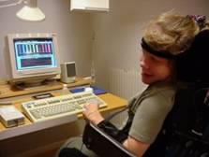
Χειρισμός χωρίς Άκρα
Alternative input modalities

Slide 23
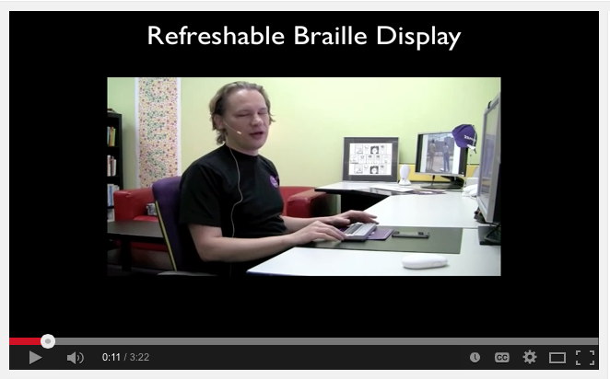
Όραση
Μεγεθυντές οθόνης
Screen magnifiers
Αναγνώστες οθόνης
Screen readers
Σύνθεση ομιλίας
Speech synthesis
Αναγνώριση ομιλίας
Speech recognition
Συσκευές Braille
Braille displays

Slide 24
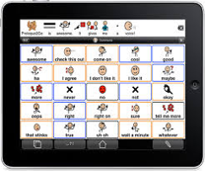
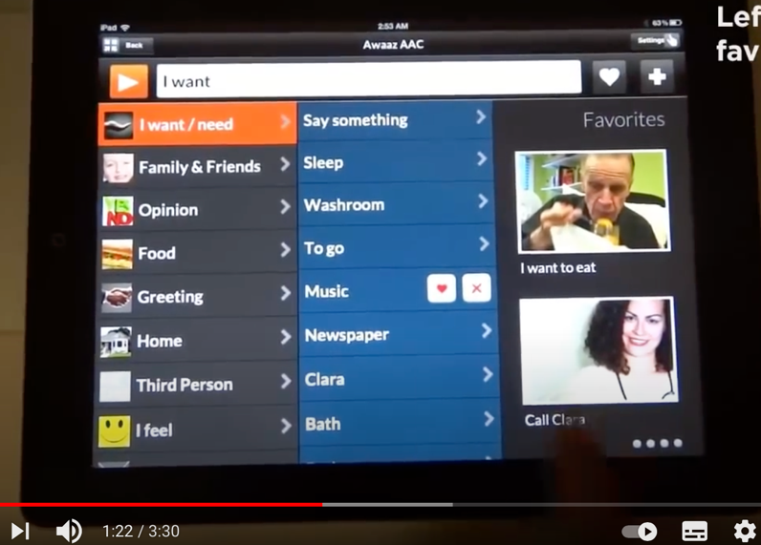
Ομιλία
Εναλλακτική και επαυξημένη επικοινωνία
AAC – alternative and augmentative communication

Slide 25
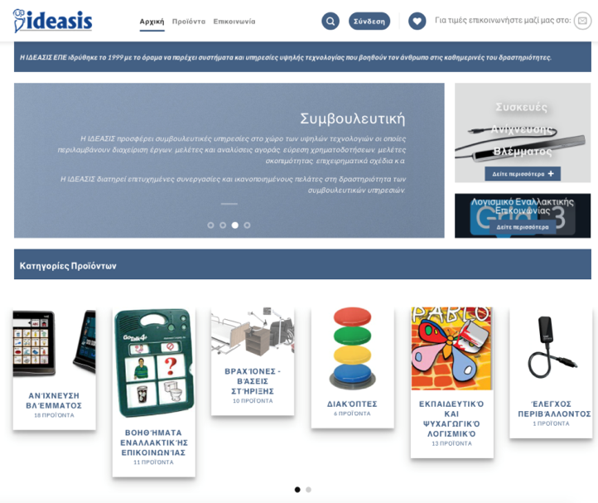
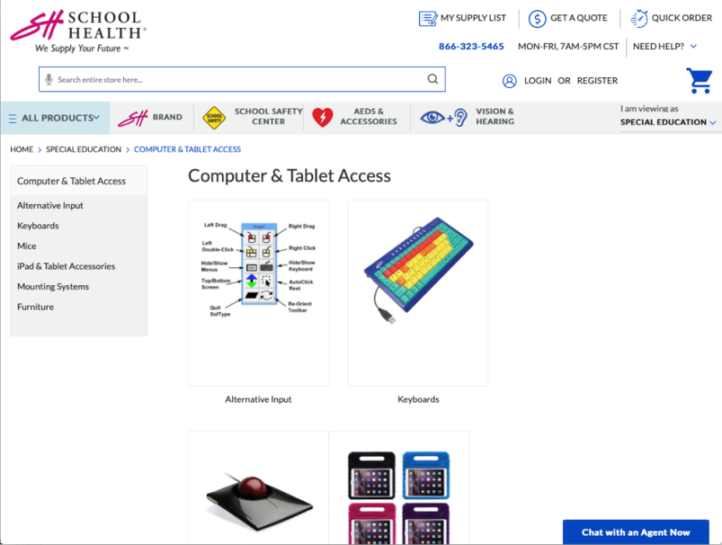
Καταστήματα

Slide 26
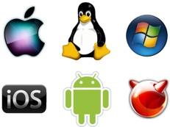
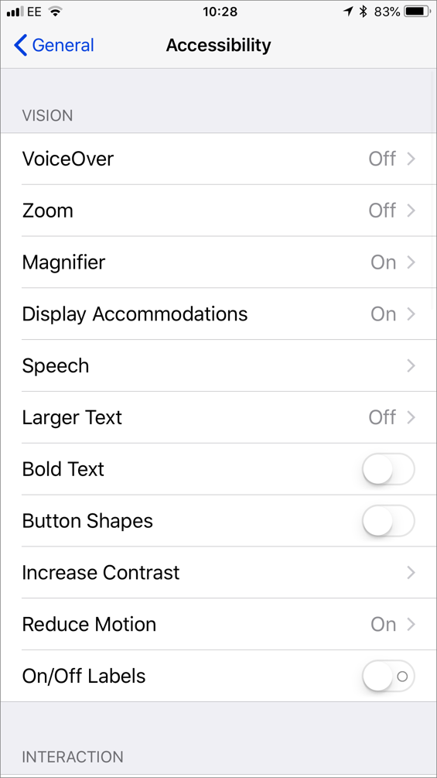
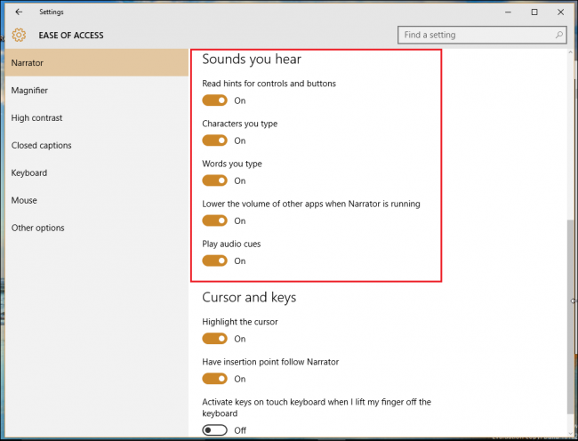
Λειτουργικά Συστήματα
Πολλές επιλογές
Ψάξτε τις συσκευές σας

Slide 27
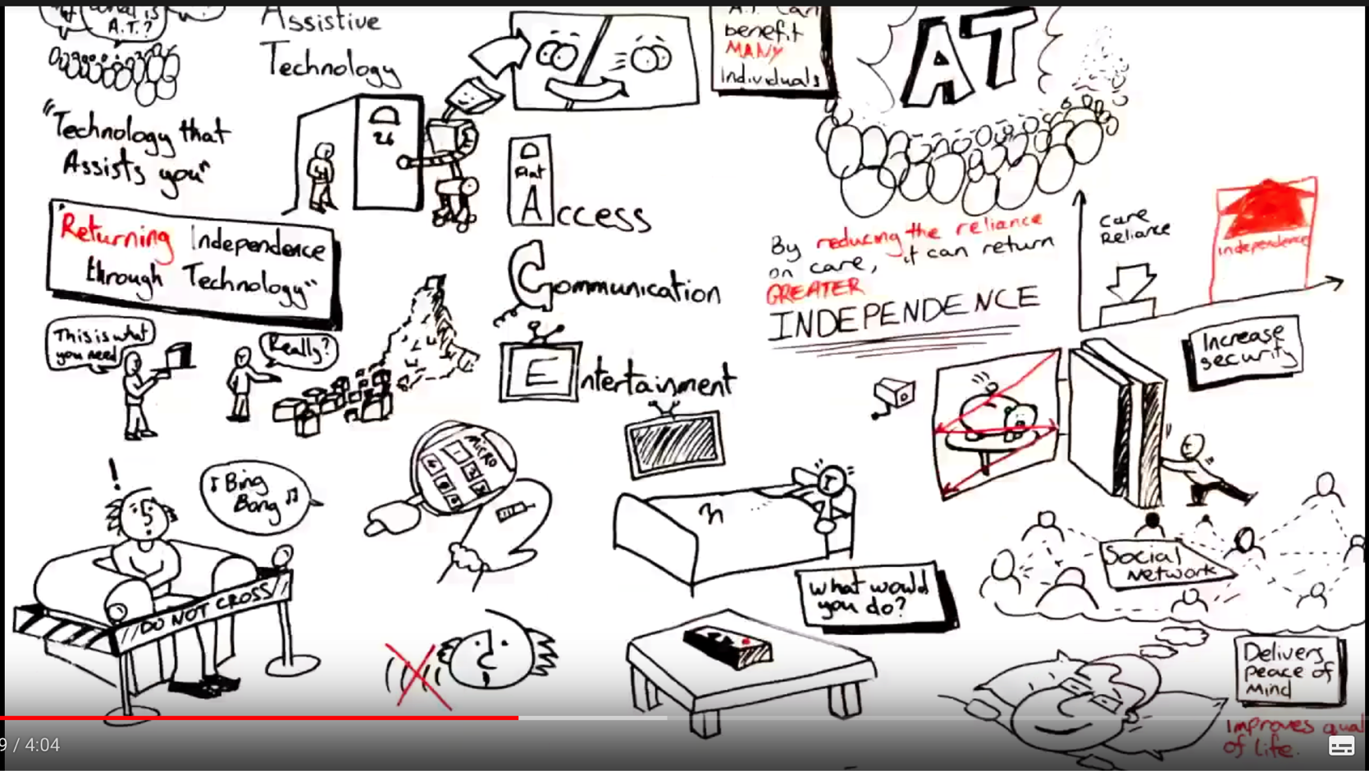
Η συνολική εικόνα

Slide 28
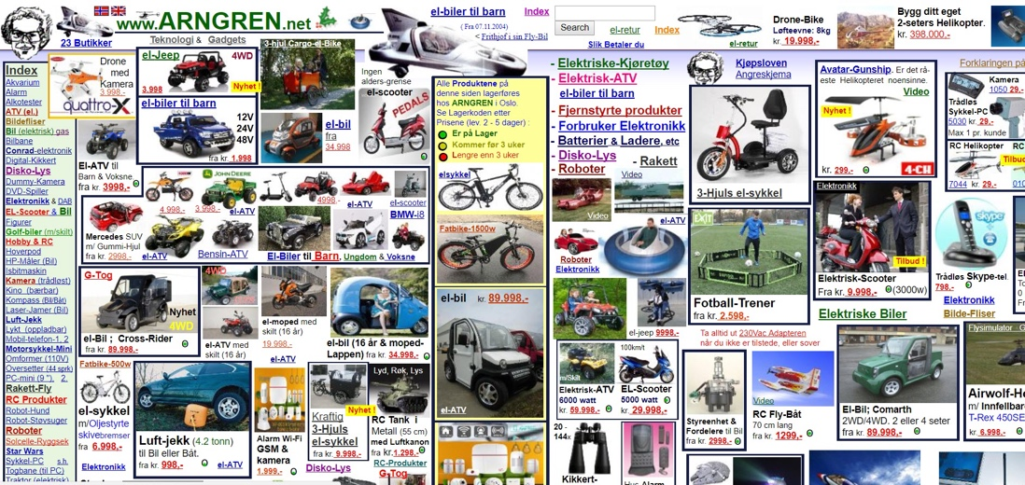
Λύθηκε το πρόβλημα???
Όχι ☹
Σκεφτείτε πώς μπορεί να δει ή να ακούσει κάποιος τα παρακάτω

Slide 29
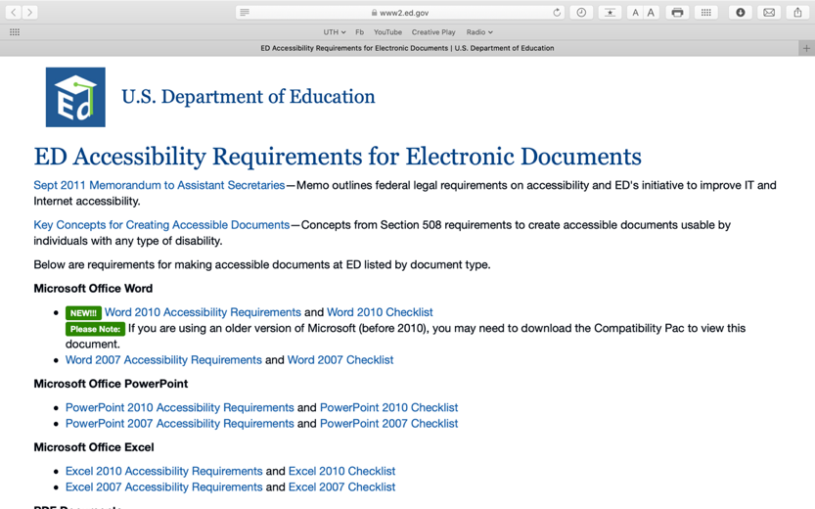
Πρόσβαση σε Ψηφιακό Περιεχόμενο
USDE Accessibility Enhancement Initiative
Accessibility Requirements for Electronic Documents
Τα αρχεία word, excel, powerpoint, pdf

Slide 30
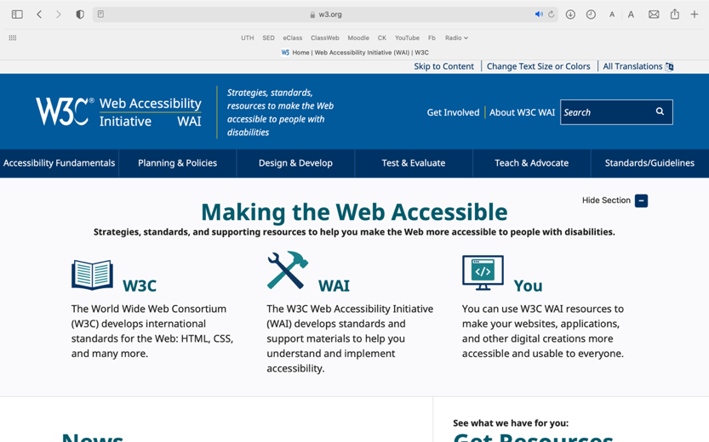
Πρόσβαση σε Ψηφιακό Περιεχόμενο ^{(2/2)}
W3C Web Accessibility Initiative
Web Content Accessibility Guidelines
Οι ιστοσελίδες μας

Slide 31
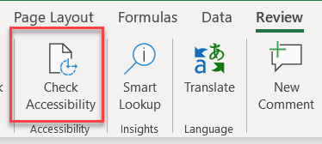
Βασικά σημεία
Εικόνες, non-text content
Εναλλακτική περιγραφή
Διάρθρωση
Επικεφαλίδες (τίτλοι στις διαφάνειες)
Πίνακες, λίστες
Με τα εργαλεία του Office
Μορφοποίηση
Όχι κενές γραμμές & διαστήματα, προσοχή στο contrast
Γενικά στοιχεία
Όνομα & τύπος αρχείου, διατύπωση

Slide 32
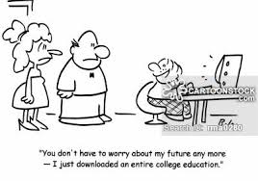
Σύνοψη
Γνωριμία
ΤΠΕ & πρόσβαση ΑμΑΕΕΑ
ΤΠΕ & εκπαίδευση ΑμΑΕΕΑ
Επίλογος

Slide 33
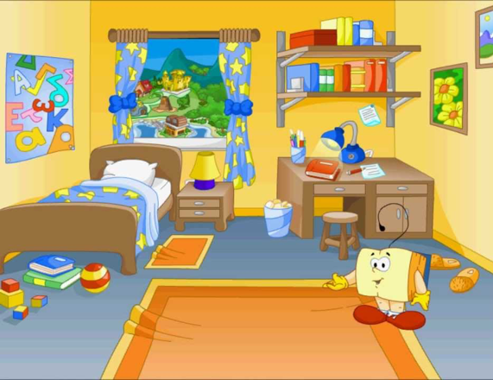
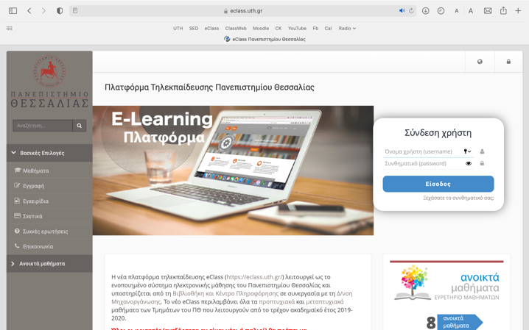
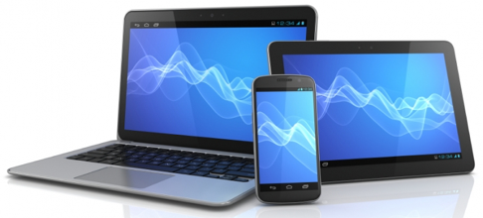
ΤΠΕ & Εκπαίδευση
Εκπαιδευτικό Λογισμικό
Ηλεκτρονική Μάθηση
Αξιοποίηση του διαδικτύου
για την παράδοση & διαχείριση
ψηφιακού μαθησιακού
περιεχομένου & δραστηριοτήτων
Δημιουργία
ψηφιακού μαθησιακού
περιεχομένου & δραστηριοτήτων

Slide 34
ΤΠΕ & Εκπαίδευση & ΑΜΕΑ
Εκπαιδευτικό Λογισμικό
Ηλεκτρονική Μάθηση
ΕΛ για ΑΜΕΑ
Υποστηρικτική
Τεχνολογία
Προσβασιμότητα
Ιστού

Slide 35
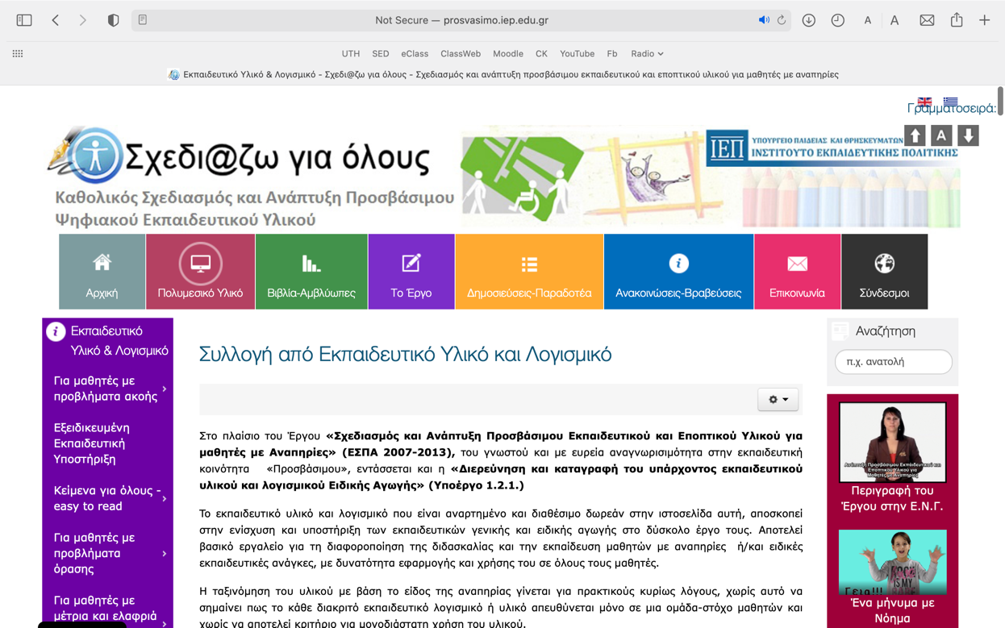
Ειδικά Λογισμικά/Εφαρμογές
Μια καλή πηγή

Slide 36
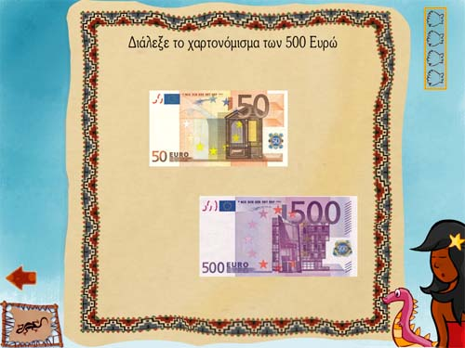
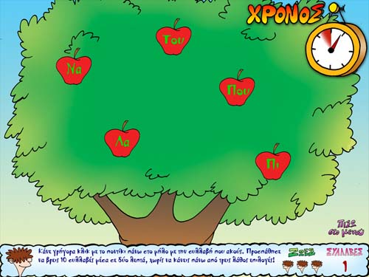
Ειδικά Λογισμικά/Εφαρμογές ^{(2/4)}
ΕΠΙΤΕΛΩ - ΔΕΠ-Υ
Προσοχή & Συγκέντρωση
Η Χώρα του Λενού - ΕΜΔ
Γλώσσα & Μαθηματικά
Το Σηντι-Ρωμ του Δυσαλέξη – ΕΜΔ
Γλωσσική Ανάπτυξη
Το Εργαστήρι της Γλώσσας – ΕΜΔ
Γραμματική & Συντακτικό
Ιδεοκατασκευές – ΕΜΔ
Συγγραφή Εκθέσεων
Λεξιπαίγνιο
Λόγος & Ομιλία

Slide 37
Ειδικά Λογισμικά/Εφαρμογές ^{(3/4)}
Rocket Ιστορίες – ΕΜΔ
Αναγνωστική Ευχέρεια
Mindomo – ΕΜΔ
Εννοιολογικοί χάρτες
Number Race
Δυσαριθμησία
Gcompris
>100 δραστηριότητες
Clicker
Writing help
Sounding out machine
Ανάγνωση

Slide 38
Ειδικά Λογισμικά/Εφαρμογές ^{(4/4)}
Το Δελφίνι – ΔΑΦ
Μαγικό φίλτρο – ΝΑ
Ακτίνες – ΝΑ
Κοινωνικά ρομπότ – ΔΑΦ
SOFA – ΔΑΦ
Social stories
KidMedia

Slide 39
Ανάπτυξη, Αξιολόγηση & Αξιοποίηση
Φάσεις
Ανάλυση
Σχεδιασμός
Υλοποίηση
Αξιοποίηση
Αξιολόγηση

Slide 40
Πλεονεκτήματα
Πολυμεσικά/πολυαισθητηριακά προγράμματα
Πολλαπλές αναπαραστάσεις, ανάπτυξη διαφόρων δεξιοτήτων (γλώσσα, μαθηματικά, αυτοεξυπηρέτηση, κλπ)
Προσαρμογή στις ατομικές δεξιότητες και δυσκολίες κάθε μαθητή
Εξατομίκευση υλικού, λογισμικού, διεπαφής χρήσης (ευχρηστία)
Πολλαπλή χρήση των προγραμμάτων
Επανάληψη και ενδυνάμωση της μάθησης
Άμεση ανατροφοδότηση
Και μείωση των λαθών

Slide 41
Πλεονεκτήματα ^{(2/2)}
Ο υπολογιστής είναι σταθερός στη "συμπεριφορά του"
Ένα παιδί μπορεί να νιώθει ότι "απειλείται" λιγότερο όταν διορθώνεται από τον υπολογιστή, απ' ότι από το δάσκαλο ή το γονέα
Ο υπολογιστής δεν αντιδρά αρνητικά
Μπορεί να επαναλάβει πληροφορίες ή δραστηριότητες
Μπορεί να δημιουργήσει ένα φιλικό περιβάλλον, στο οποίο το παιδί μπορεί να εκφραστεί αυθόρμητα χωρίς το φόβο του λάθους και του στιγματισμού
Νέο κίνητρο μάθησης
Όταν απογοητεύονται ή αισθάνονται ότι απειλούνται από την άμεση διδασκαλία
Άλλωστε είναι ψηφιακοί ιθαγενείς…

Slide 42
Μειονεκτήματα
Τα λεκτικά μηνύματα χωρίς ανθρώπινη αμεσότητα
Δεν έχουν την αμεσότητα που χαρακτηρίζουν τα χαρακτηριστικά των ανθρώπινων σχέσεων στη φυσική τους διάσταση
Δημιουργείται αίσθηση εξάρτησης του μαθητή από τον υπολογιστή
Με συνέπεια να μειώνεται η εμπιστοσύνη στις δικές του δυνάμεις
Απομονώνονται και αποξενώνονται οι μαθητές
Στιγματισμός

Slide 43
Σύνοψη
Γνωριμία
ΤΠΕ & πρόσβαση ΑμΑΕΕΑ
ΤΠΕ & εκπαίδευση ΑμΑΕΕΑ
Επίλογος

Slide 44
Συνολική Εικόνα
Παράδειγμα: Ηλεκτρονικό μάθημα στο Open eClass
Βασικός σχεδιασμός
Αναλύουμε τα χαρακτηριστικά του μαθήματος (μαθητές, αντικείμενο, πλαίσιο)
Ορίζουμε τους μαθησιακούς στόχους
Επιλέγουμε τους ψηφιακούς πόρους/δραστηριότητες (resources/activities) για τη διδασκαλία και την αξιολόγηση
Ειδικευμένος σχεδιασμός
Κατά τη διάρκεια του σχεδιασμού και της υλοποίησης υιοθετούμε τις αρχές ΚΣΜ (και τις οδηγίες EARLI)
Διασφαλίζουμε ότι είναι διαθέσιμα τα υλικά/λογισμικά που απαιτούνται για την πρόσβαση σε Η/Υ
Διασφαλίζουμε ότι είναι διαθέσιμα τα εκπαιδευτικά λογισμικά/εφαρμογές που απαιτούνται για την εκπαίδευση
Διασφαλίζουμε ότι το ψηφιακό περιεχόμενο (digital content) είναι προσβάσιμο

Slide 45
Ηλεκτρονική Μάθηση
Οδηγίες για τη Συμπερίληψη Μαθητών με Ειδικές Εκπαιδευτικές Ανάγκες στη Διαδικτυακή Τάξη

Slide 46
ΤΠΕ @ ΠΤΕΑ
Εκπαιδευτική Ρομποτική
Επαυξημένη Πραγματικότητα
MOOC
Παιχνιδοποίηση

Slide 47
Προβληματισμοί

Slide 48
Προσβασιμότητα & ΤΠΕ
προσβασιμότητα
Ιστορική ευκαιρία
για ίσες δυνατότητες
και ανεξάρτητη διαβίωση

Slide 49
Μέλλον???
Ubiquitous Computing
Ubiquitous learning
Πανταχού παρών...
Ambient intelligence
Internet of things
Everyware

Slide 50
Αισιοδοξία
The term disability is re-defined
As a mismatch between the needs of the learner and the education offered
It is therefore not a personal trait
But an artifact of the relationship between the learner and the learning environment or education delivery
Accessibility, given this re-definition
Is the ability of the learning environment to adjust to the needs of all learners

Slide 51
Σας ευχαριστώ!!!

